Slide 1
Warmteopslag in de bodem
GOO Special
13 oktober 2021
Ir. Dick van ‘t Slot MBE

Slide 2
Inhoud
Technieken warmteopslag in de bodem
Motieven
Technieken
Techniek
Toepassing
Wettelijk kader
Vragen

Slide 3
Motieven
Motief bepaald budget
1. Beschikbaarheid op tijd en plaats
2. Afvlakken van (dag/nacht) pieken
3. Seizoensbuffering
Notes:
Stel opslagcapaciteit komt overeen met 1 m3 aardgas (gemakshalve 10 kWh) en gasprijs van € 1/m3
Conclusie: voor seizoensbuffers mogen de kosten niet hoog zijn!
Bodemopslag vooral laatste!

Slide 4
Technieken
Lage temperatuur
Inzet in combinatie met een warmtepomp voor verwarming
Technieken:
Open bronnen
Gesloten bronnen
Oppervlaktewater
IJskelders
Voordeel: Relatief lage investering door ontbreken isolatie

Slide 5
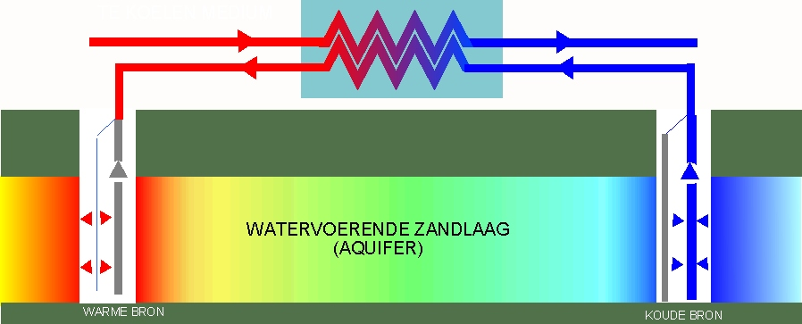
Techniek: Open bron
Energieopslag in watervoerende zandlaag
Groot vermogen uit 1 bron (700 kW)
Voor zowel warmte als koude
Temperaturen: 6-18 °C (koude en warme bron)
Inzet: Collectieve woningen en utiliteit
Provincie is bevoegd gezag:
Energiebalans
Wie het eerst komt….

Slide 6
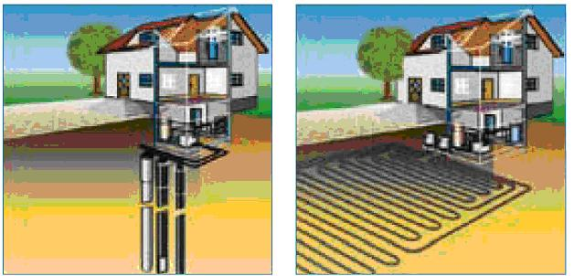
Techniek: Gesloten bron
(Verticale bodemwarmtewisselaar)
Vermogen afhankelijk van lengte bodemlus
Voor zowel warmte als koude
Temperaturen: 4-18 °C, maar niet stabiel tijdens seizoen
Inzet: Individuele woningen en kleine utiliteit met beperkte koelvraag
Gemeente is bevoegd gezag:
Vergunningvrij, tenzij
Interferentiegebied

Slide 7
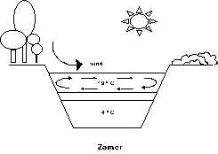
Techniek: Oppervlaktewater
Opslag van warmte in diep water
Opslag alleen in diep, stilstaand water
Anders oppervlaktewater als bron
Voor zowel warmte als koude
Temperaturen: 4-18 °C
Inzet: doorgaans collectief
Bevoegd gezag: Waterschap
Aandachtspunten: waterkwaliteit
Opwarming in de zomer is ongewenst!

Slide 8
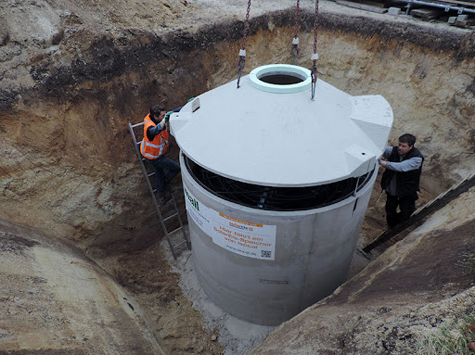
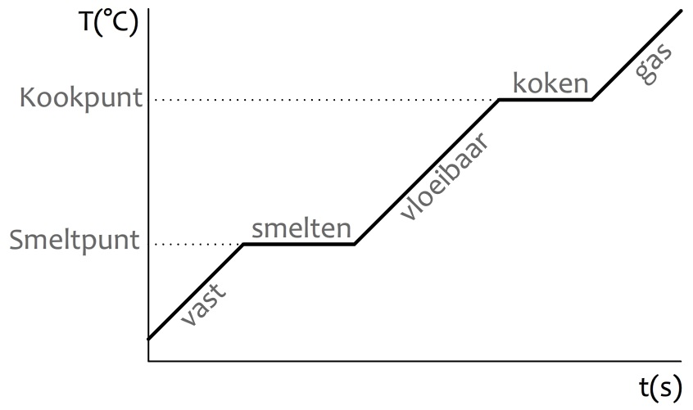
Techniek: IJskelders
Opslag van warmte in eigen woning
Faseovergang om volume te beperken
Volume nog steeds wel groot (40 m³ voor woning)
Verwarming en koeling
Temperaturen: 4-18 °C
Inzet: individueel
Energiebalans nodig!
Bevoegd gezag: Geen
Bij bouwkundige aanpassingen: gemeente
Notes:
Opslag in smeltfase ijs vgl met opwarming van 80 graden water

Slide 9
Technieken
Hoge temperatuur
Warmte direct benutbaar voor verwarming
Technieken:
Geothermie
Hoge temperatuur opslag in diepe ondergrond
Individueel: Kruipruimtezakken
Collectief: Ecovat/HoCoSto
Voordeel: Geen warmtepomp nodig voor warmtebereiding

Slide 10
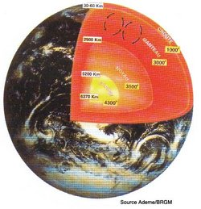
Techniek: geothermie
Warmte uit diepe aardlaag
Warmte uit diepe aardlaag (>2 km); geen opslag!
Temperaturen: 60- 100 °C
Koeling eventueel mogelijk met absorptiekoeling
Ook elektriciteitsopwekking is technisch mogelijk
Inzet: collectief (> 6 MW); vooral woningen en kassen
Bevoegd gezag:
Ministerie EZ (mijnbouwwet)
Ook lokale vergunningen nodig

Slide 11
Techniek: hoog temperatuur opslag
Warmte opslaan in diepe aardlaag
Warmte opslaan in diepe aardlagen → minder verliezen
Temperaturen: 40-80°C (afhankelijk van diepte)
Financieel lastig: diepte nodig voor temperatuur
Inzet: collectie/grootschalig ivm verliezen
Bevoegd gezag:
Afhankelijk van diepte (500 meter is grens mijnbouwwet)
Vergunningen lastig
Bron: IF/KWR
Notes:
Boven 500 meter: max 25 °C injectie
Dieper dan 500 meter: geen opslag, maar onttrekking

Slide 12
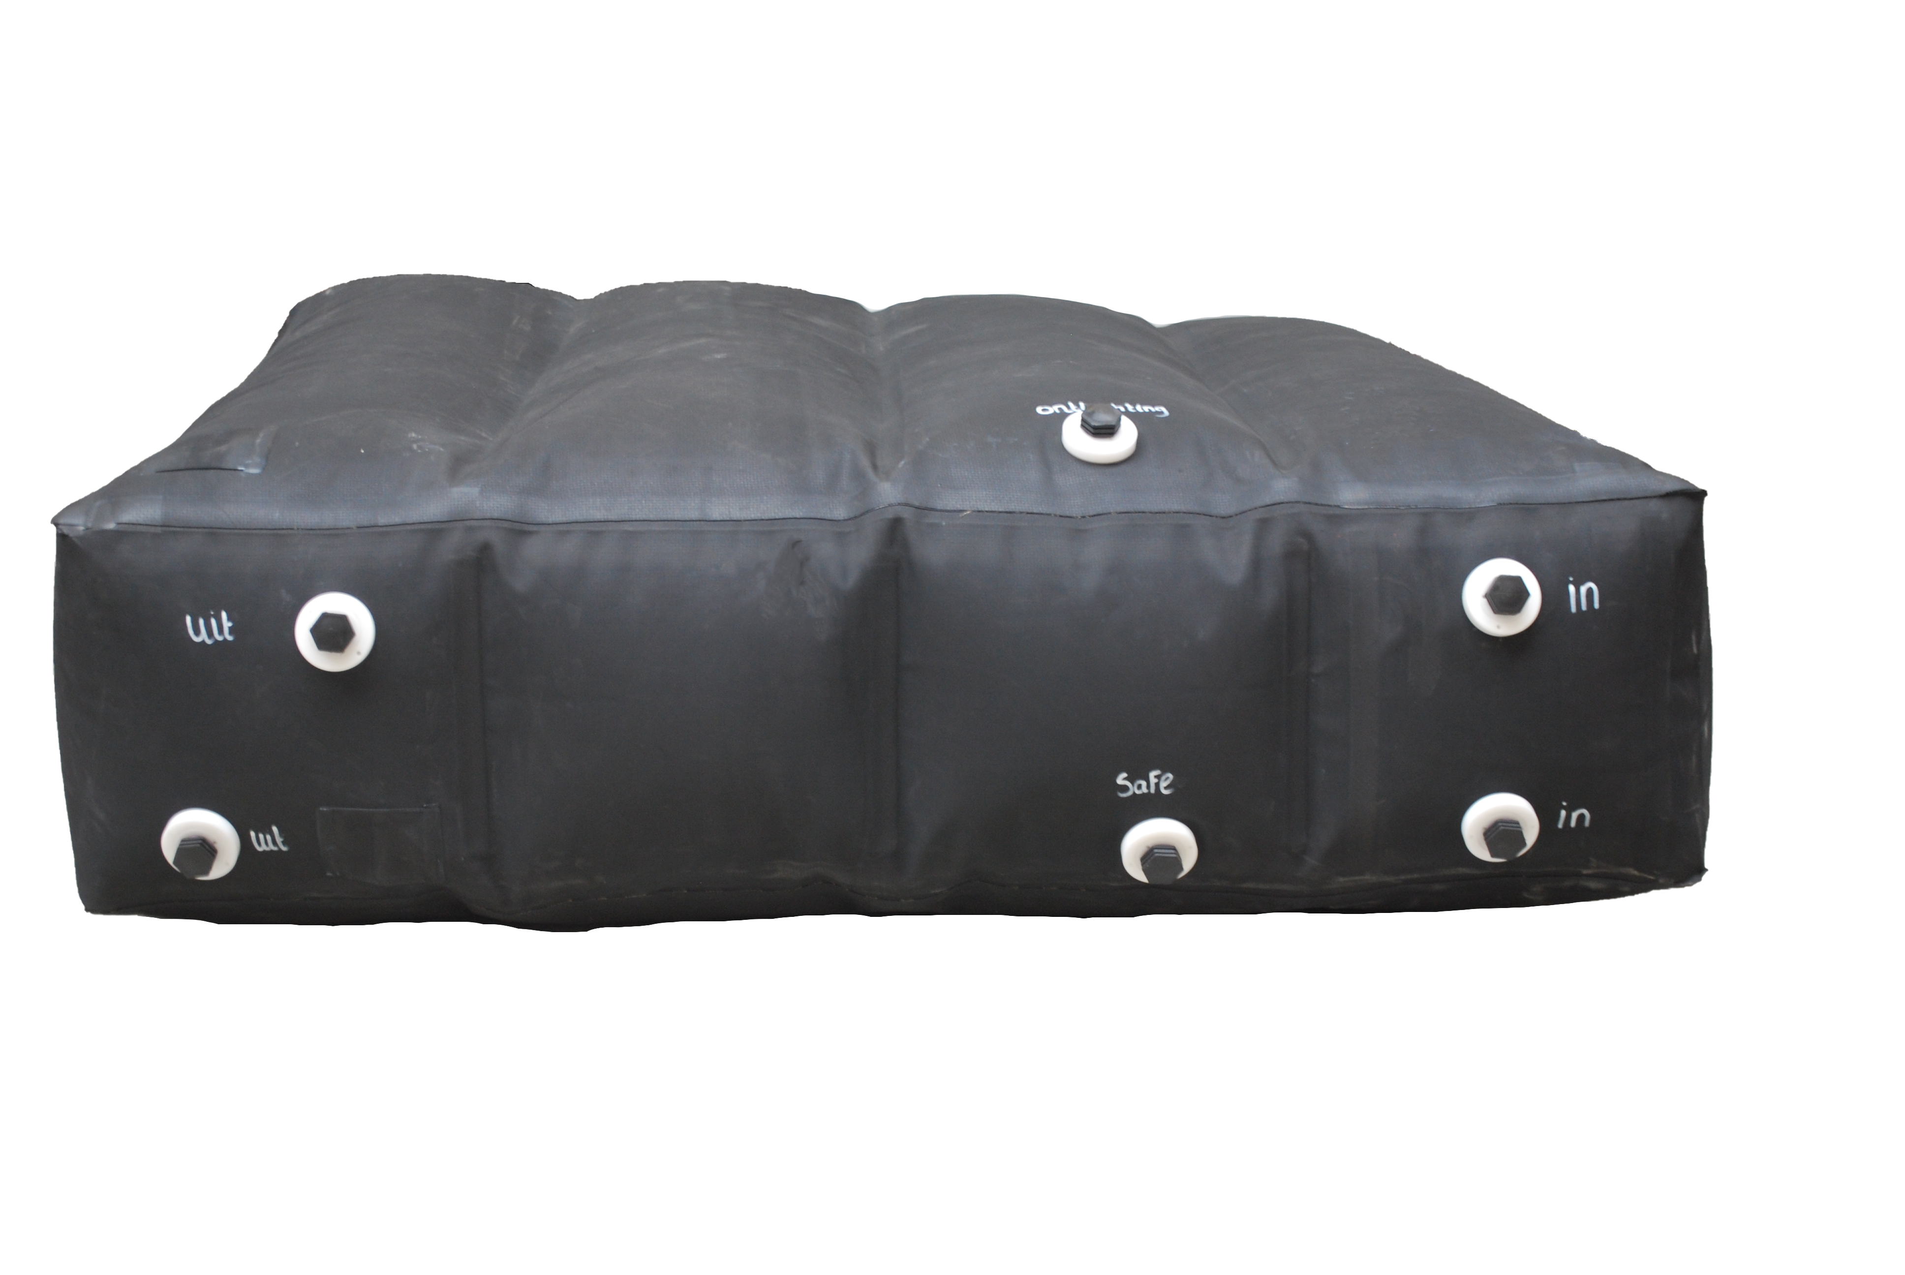
Opslag in kruipruimtezakken
Geïsoleerde opslag onder de vloer
Geïsoleerde zakken, modulair systeem
Opslag van warmte uit duurzame bron (bijvoorbeeld zonnecollector)
Individueel systeem per woning
Groot opslagvolume nodig: 100% dekking → > 100 m³
Vergunningen: geen
Beperkte gebruikservaring

Slide 13
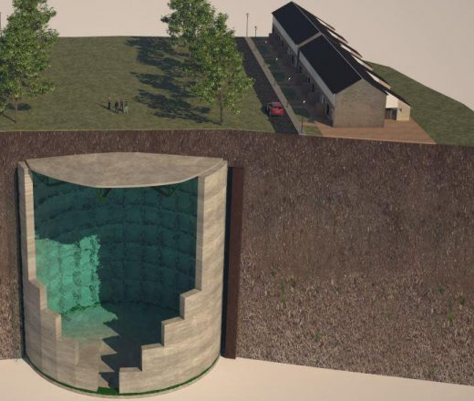
Collectieve opslag
Geïsoleerde opslag onder de vloer
Gebouwde, geïsoleerde opslagruimte
Voorbeelden: Ecovat, HoCoSto
Opslag van warmte uit duurzame bron (bijvoorbeeld zonnecollector, geothermie, power to heat)
Collectief systeem → > 100 woningen
Groot opslagvolume mogelijk
Vergunningen: Omgevingsvergunning bouw

Slide 14
Conclusies
Potentie duurzame warmte (zon) is enorm
Aanbod duurzame energie (warmte) valt niet samen met de vraag
Opslag noodzakelijk
Technieken afhankelijk van opslagtemperatuur
Hoog temperatuuropslag al snel collectief
Laag temperatuur ook individueel mogelijk

